Slide 1
Конкурс «Педагогические династии» Номинация: «По пути поиска, открытий, творчества»
Сведения об авторе работы:
Митюкова Нина Александровна, учитель МБОУ СОШ № 4
имени Виктора Владимировича Шитика станицы Атаманской
Контактные данные:+79649341031,email- vip.senj2013@mail.ru

Slide 2
Генеалогическое дерево педагогической династии
Федосенко Николай Федотович
Линская Татьяна Николаевна
Митюкова Нина Александровна

Slide 3
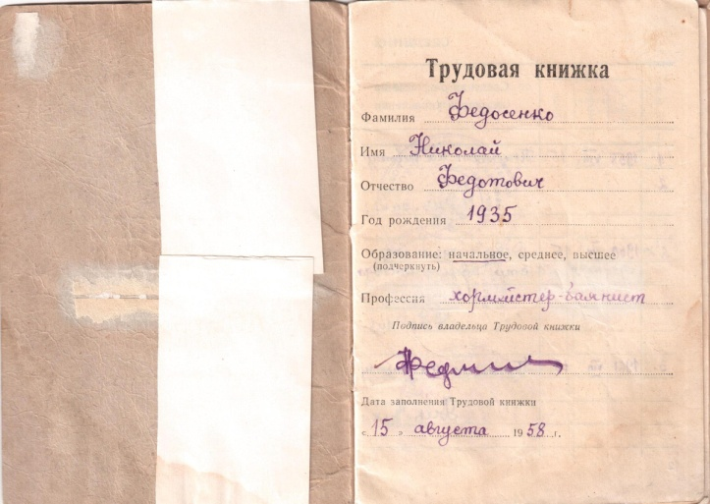
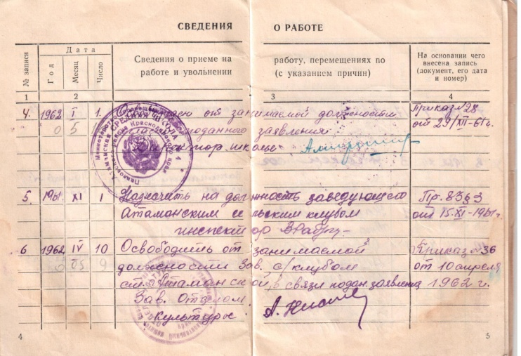
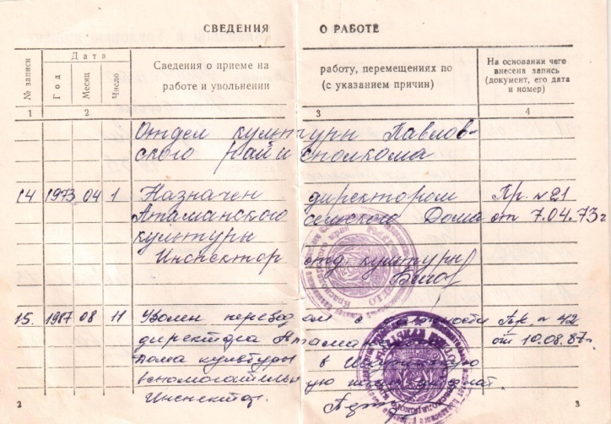
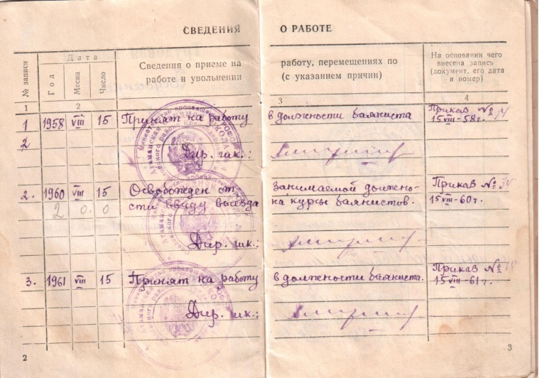
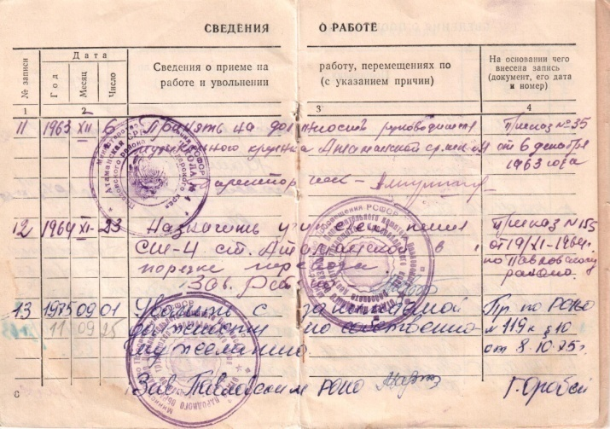
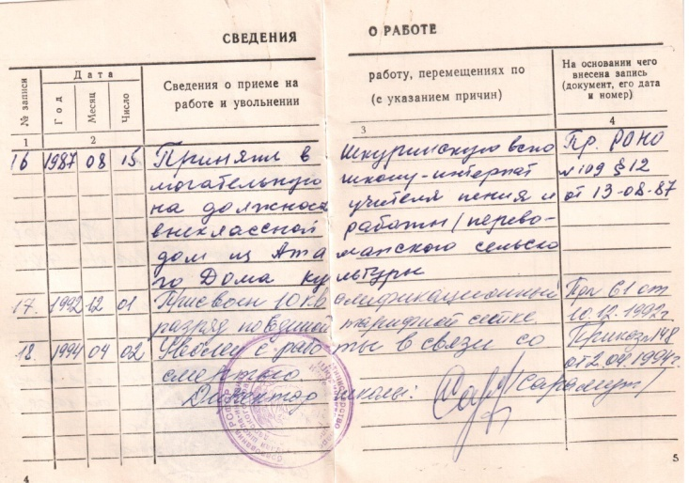
Первое поколение династии Федосенко Николай Федотович Трудовая книжка

Slide 4
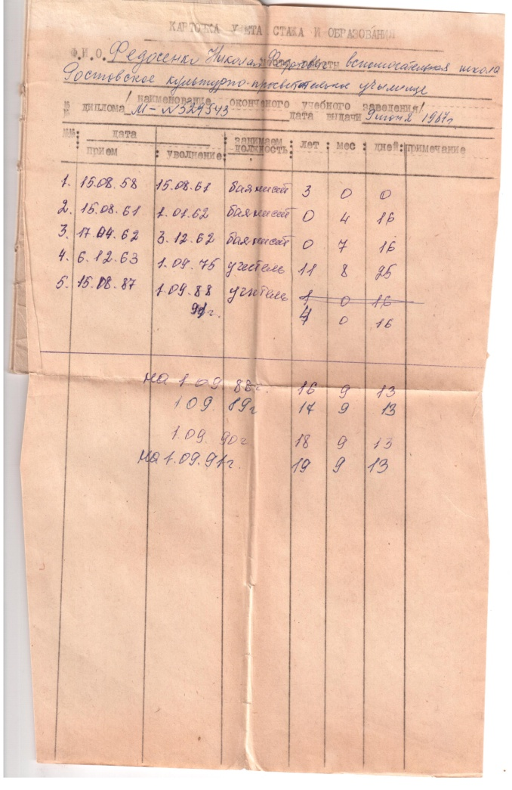
Первое поколение династии Федосенко Николай Федотович

Slide 5
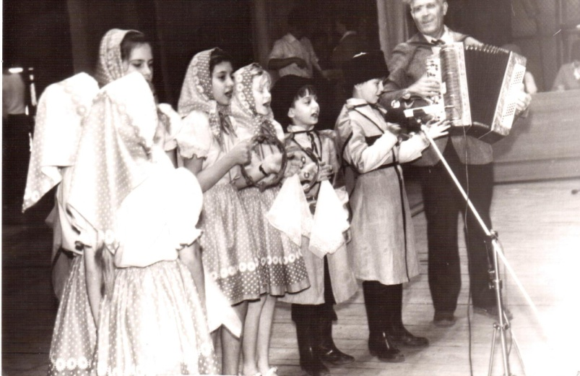
Первое поколение династии Федосенко Николай Федотович
Методы : пение, голосовые игры, речевые упражнения, импровизация.
Технологии: индивидуализация обучения, КТД (коллективно – творческое дело).
Виды деятельности:
работа с хоровым коллективом,
работа с одарёнными детьми,
участие в школьных и районных
праздничных мероприятиях.

Slide 6
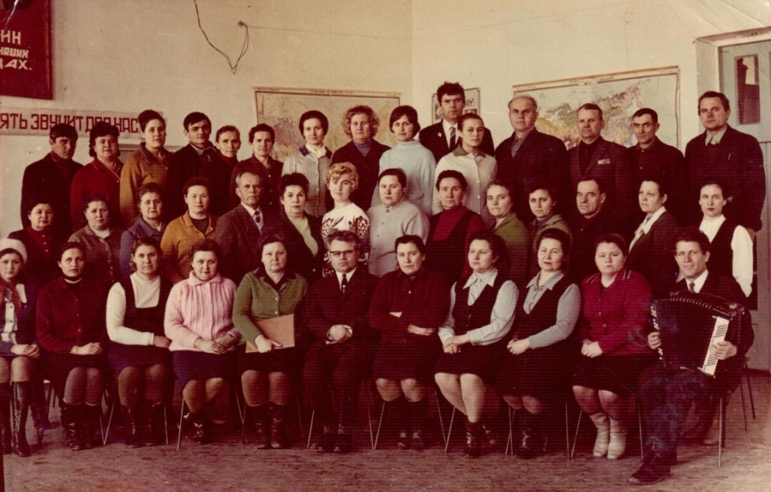
Первое поколение династии Федосенко Николай Федотович
Роль в жизни станицы, района:
формирование нравственных качеств личности, духовной культуры;
развитие творческих способностей учащихся, одностаничников.
Профессионально-значимые качества:
широкая общая образованность;
педагогический такт;
владение искусством импровизации;
организаторские способности;
музыкальные способности и их постоянное развитие: работа в содружестве с местными композиторами, поэтами.

Slide 7
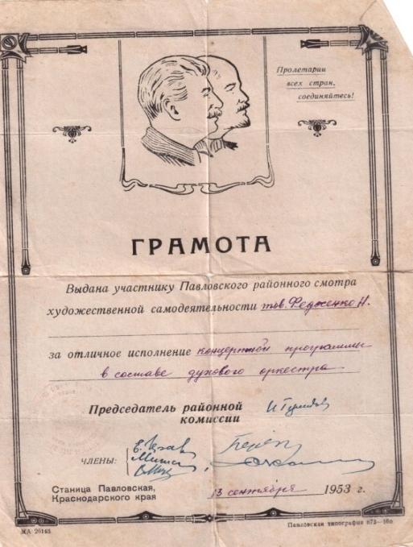
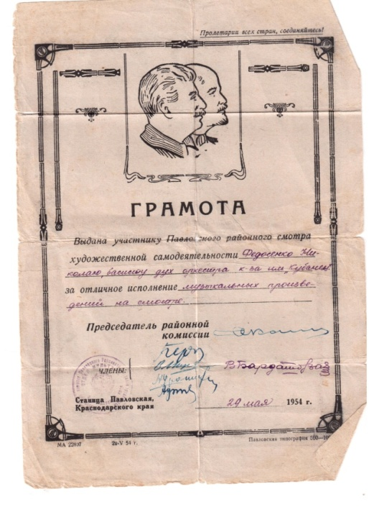
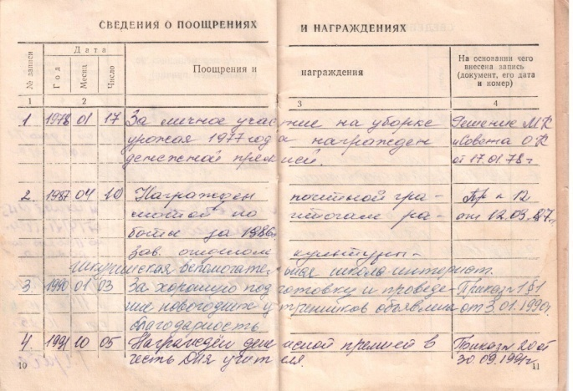
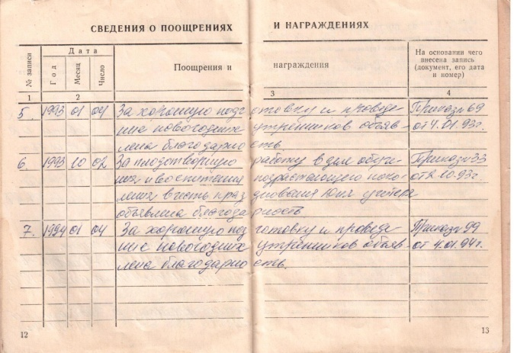
Первое поколение династии Федосенко Николай Федотович
Достижения

Slide 8
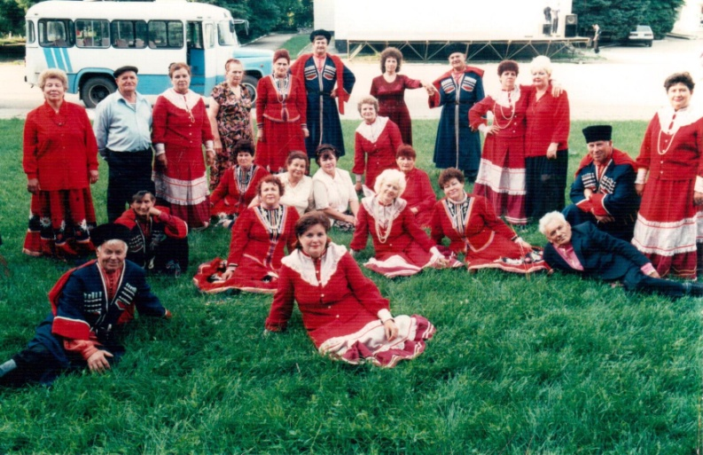
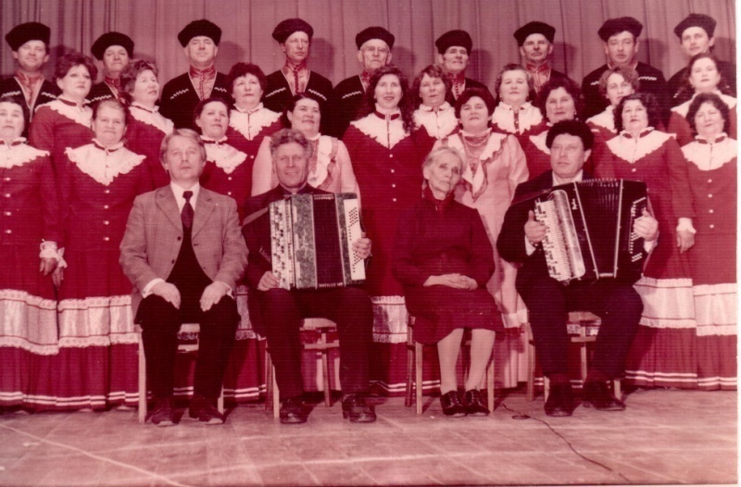
Первое поколение династии Федосенко Николай Федотович
Интересные факты из творческой биографии:
творческая связь с композиторами Пономаренко Г.Ф., Компаниец С.С. (руководитель Краснознаменного ансамбля песни и пляски Российской Армии имени Александрова), с Копыловым М.М. («Заслуженный работник культуры Кубани», дважды лауреат фестиваля «Кубань поет Пономаренко»)

Slide 9
Второе поколение династии Линская Татьяна Николаевна
Профессиональный путь:
- окончила Краснодарское музыкальное училище имени Н.А.Римского-Корсакова;
- с 02.08.1978 года по настоящее время работает в школе искусств станицы Павловской Краснодарского края

Slide 10
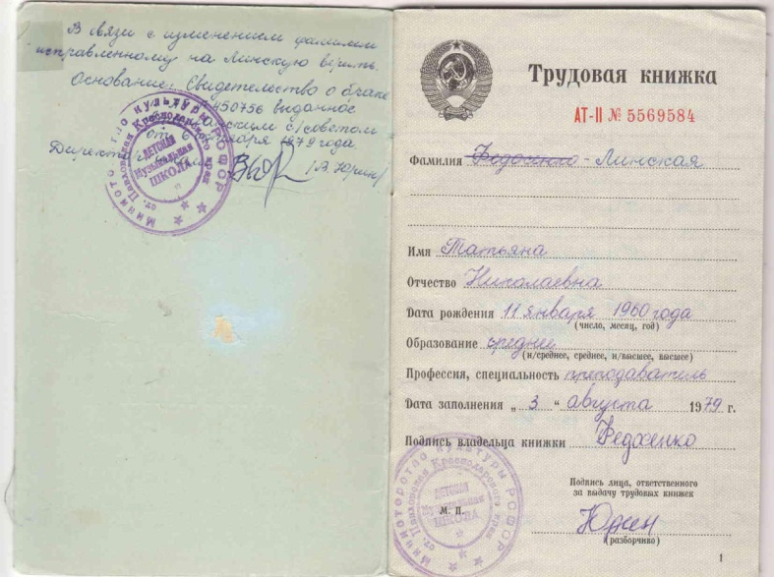
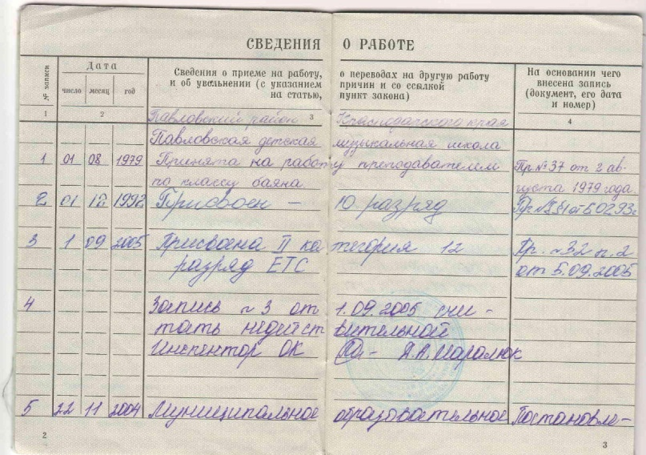
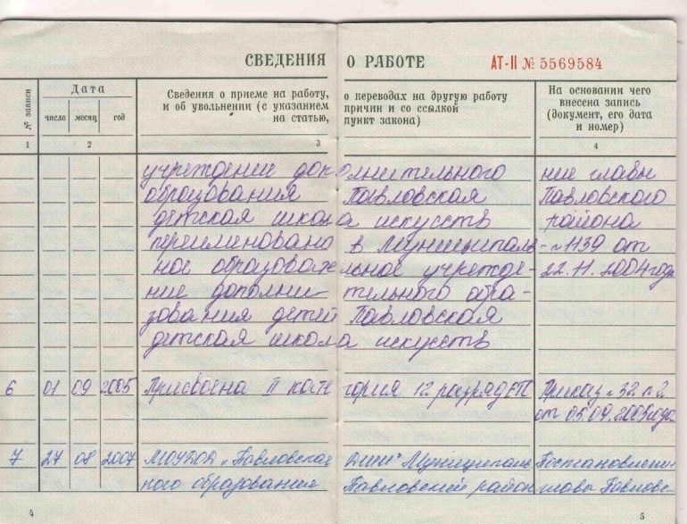
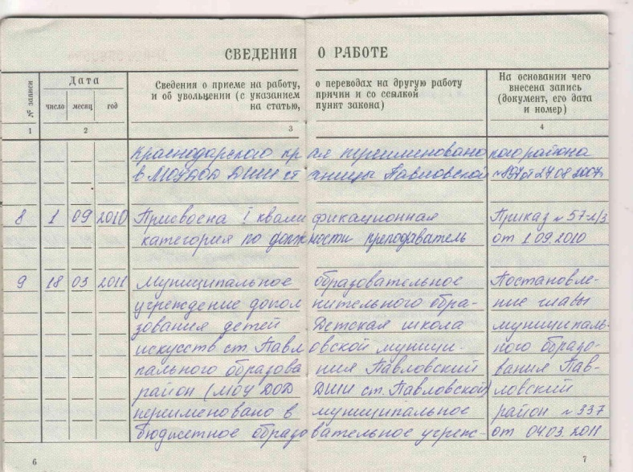
Второе поколение династии Линская Татьяна Николаевна Трудовая книжка

Slide 11
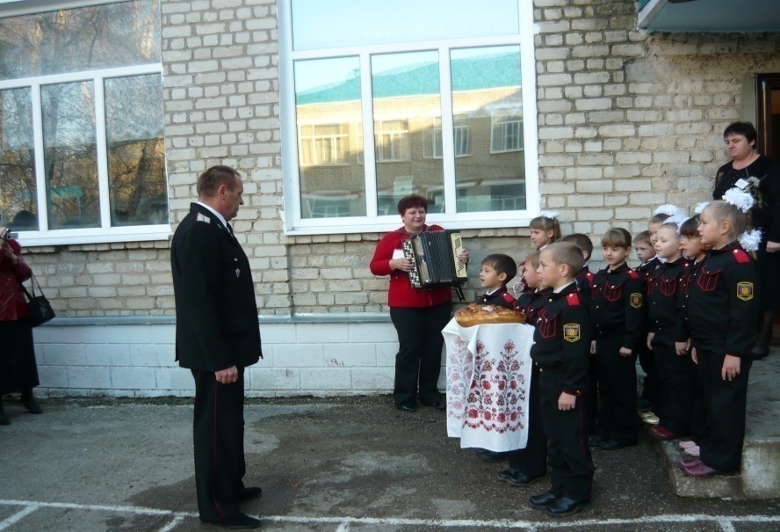
Второе поколение династии Линская Татьяна Николаевна
Методы работы:
инсценирование
интересный подбор музыкального материала
Технологии: индивидуализация обучения, КТД (коллективно – творческое дело)
Виды деятельности:
работа с хоровым коллективом,
дополнительное образование,
музыкальное обеспечение школьных мероприятий,
участие в школьных и районных праздничных мероприятиях

Slide 12
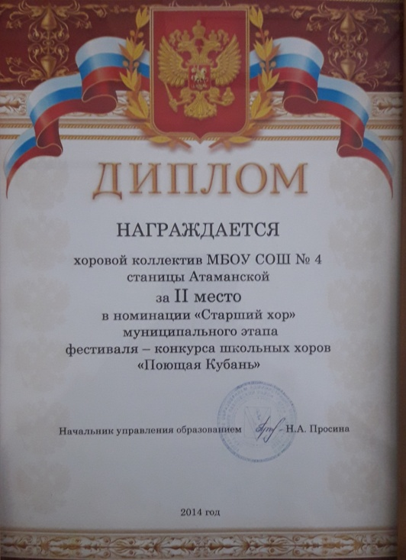
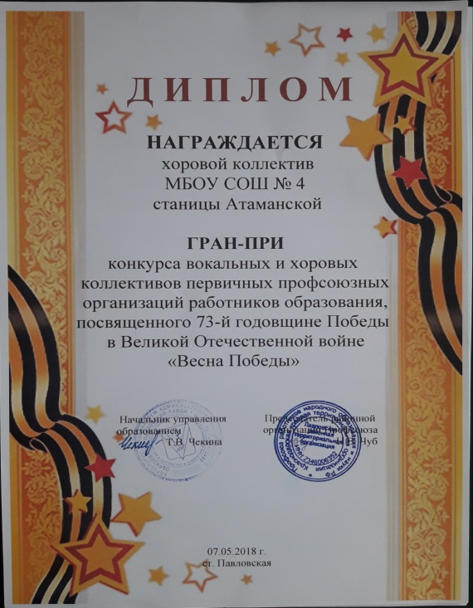
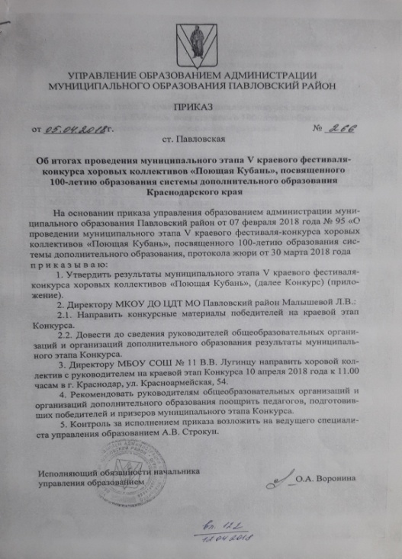
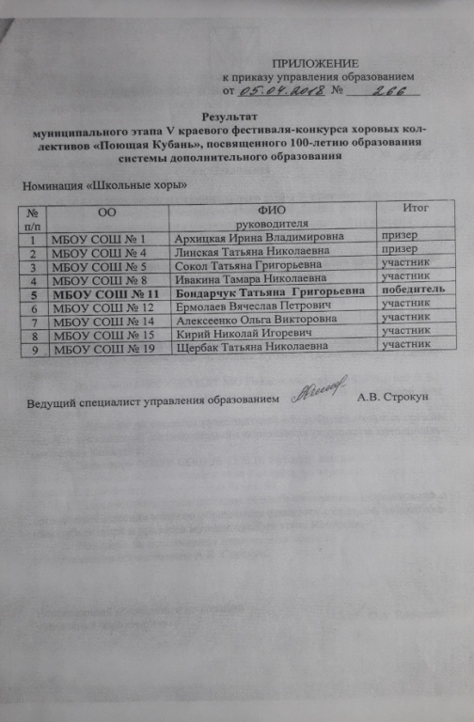
Второе поколение династии Линская Татьяна Николаевна Достижения

Slide 13
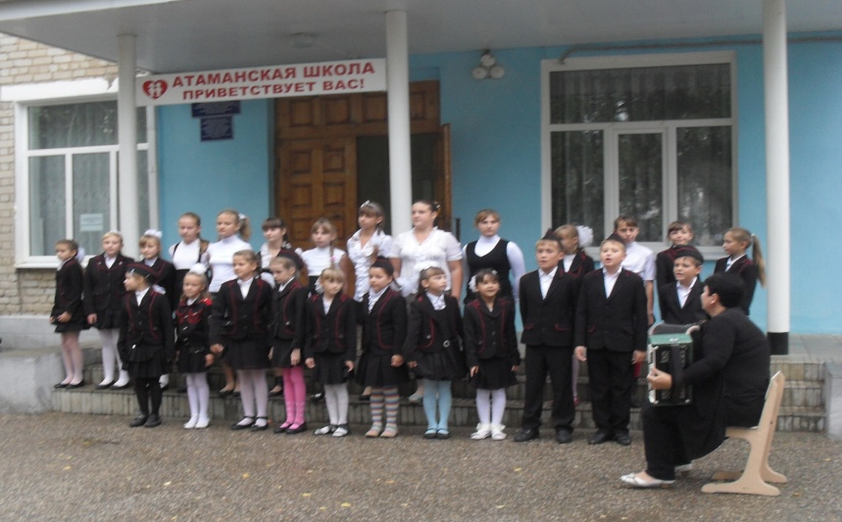
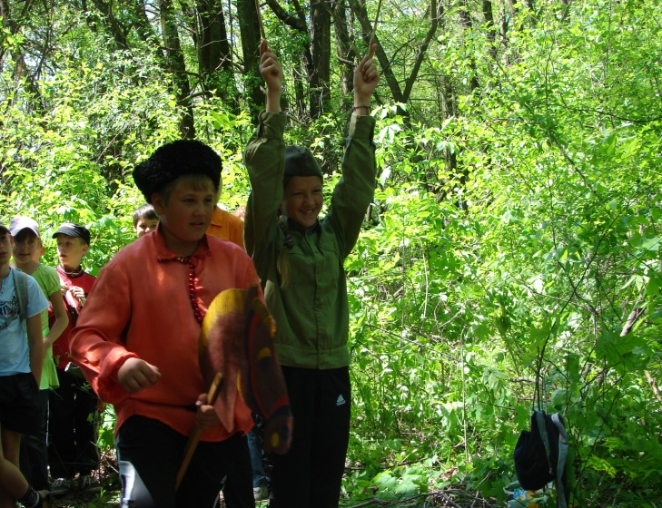
Второе поколение династии Линская Татьяна Николаевна
Роль в жизни станицы, района:
формирование духовной культуры ,
развитие творческих способностей учащихся, одностаничников,
формирование интереса к музыке у школьников
Профессионально-значимые качества:
креативность;
педагогический такт;
владение искусством импровизации;
организаторские способности;
музыкальные способности и их постоянное развитие.

Slide 14
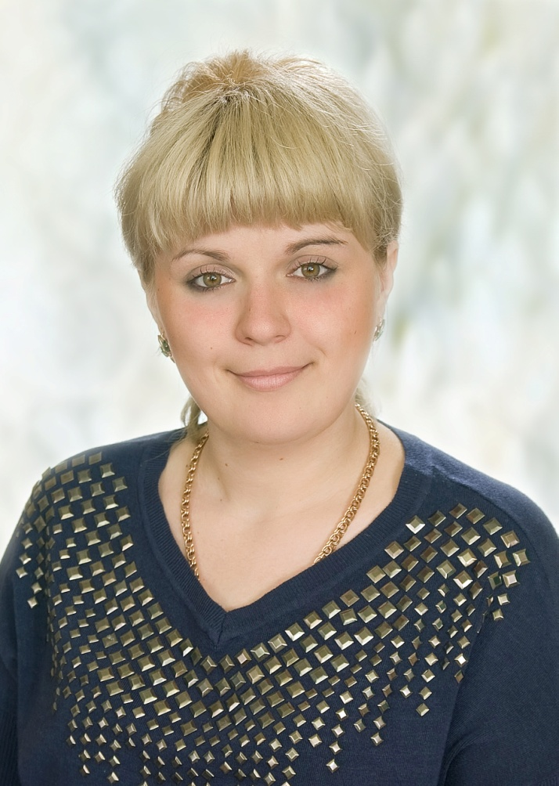
Третье поколение династии Митюкова Нина Александровна
Профессиональный путь:
- окончила ГОУ ЛПК «Ленинградский педагогический колледж » в 2007 году, и сразу начала трудовую деятельность;
в 2013 году окончила ФГБОУ ВО РГЭУ (РИНХ) «Ростовский государственный университет (РИНХ)»;
- педагогический стаж - 12 лет

Slide 15
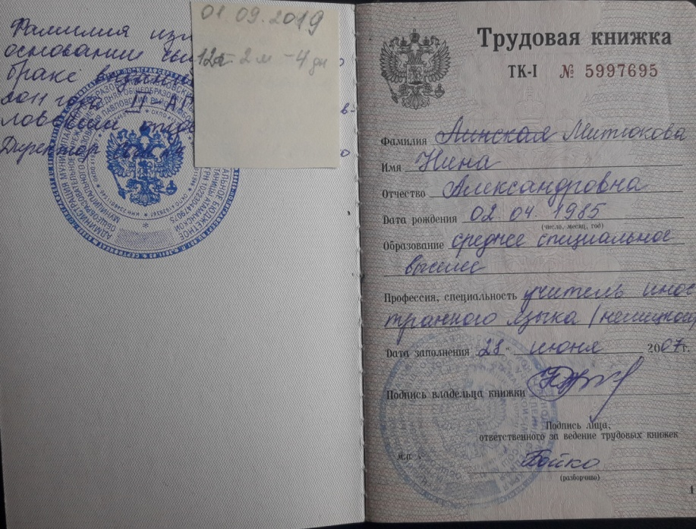
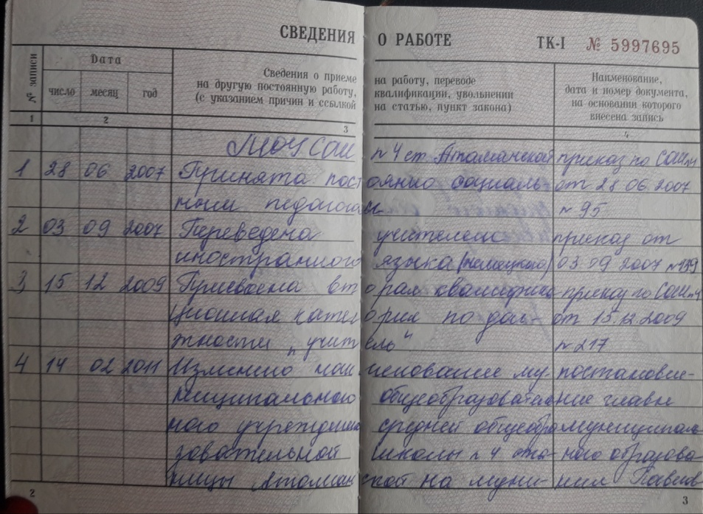
Третье поколение династии Митюкова Нина Александровна Трудовая книжка

Slide 16
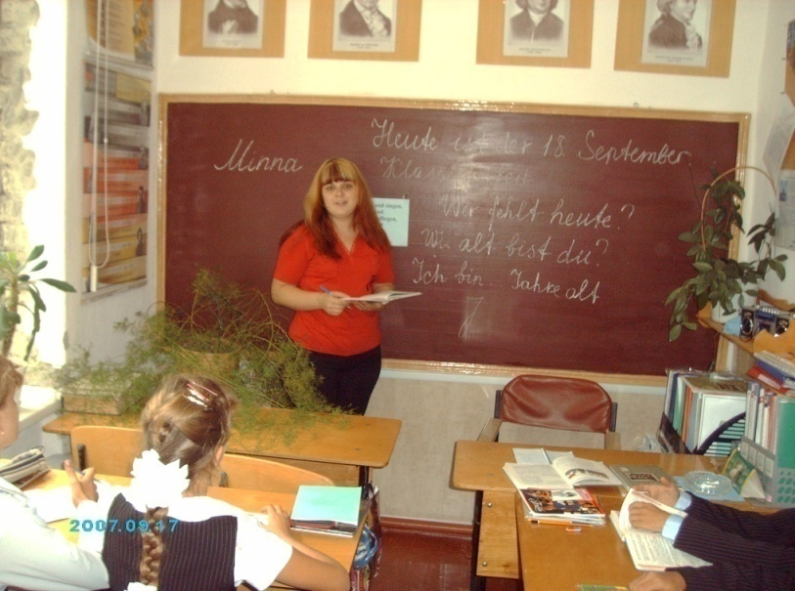
Третье поколение династии Митюкова Нина Александровна
Методы:
- дискуссия;
-решение проблемных задач и обсуждение проблемных ситуаций;
- проектно – исследовательская деятельность;
- формирование навыков самостоятельной работы.
Технологии :
- дифференцированное обучение;
-информационно-коммуникационные технологии;
- разноуровневые технологии.
Виды деятельности :
-коммуникативная направленность образовательной деятельности;
- организация диалогового взаимодействия;
- творческий подход.

Slide 17
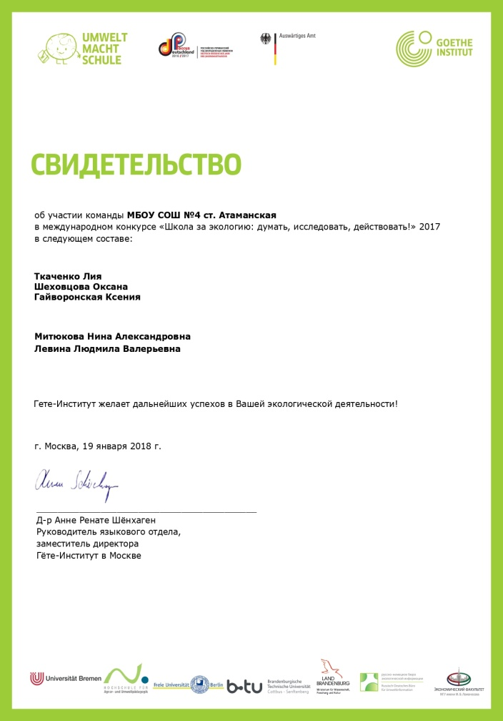
Третье поколение династии Митюкова Нина Александровна Достижения

Slide 18
Третье поколение династии Митюкова Нина Александровна
Моя главная задача:
помочь детям не бояться говорить на «чужом» языке;
научить общаться;
высказывать свои мысли, просьбы, пожелания;
понимать красоту иностранного языка и пользоваться им

Slide 19
Третье поколение династии Митюкова Нина Александровна
Моя цель:
обучить позитивно и критически мыслящую личность, умеющую самостоятельно добывать и применять знания на практике;
воспитать нравственное отношение к носителям иностранного языка

Slide 20
Третье поколение династии Митюкова Нина Александровна
Роль в жизни станицы, района:
формирование нравственных качеств личности;
развитие творческих способностей учащихся;
формирование интереса к иностранному языку у школьников
Профессионально-значимые качества:
педагогический такт;
организаторские способности;
языковые способности и их постоянное развитие.

Slide 21
Третье поколение династии Митюкова Нина Александровна
Из поколения в поколение члены моей семьи, как эстафету, передавали гордое знамя учительской профессии. Они преподавали и преподают разные предметы, их объединяют профессионализм, стремление к творчеству и желание отдавать сердце детям. Я преклоняюсь перед людьми, избравшими этот нелегкий труд. Я ими горжусь!!!
Династия — гордое слово!
Сплелись поколения в нём.
Мы славу труда своих предков
Достойно сквозь годы несём.
Потомственный врач, учитель…
Как славно и гордо звучит!
И в русле семейного счастья
Наш дух единенья кипит.
Так пусть же растут, процветают
На благо любимой страны.
Ведь трудовые династии,
Бесспорно, нужны и важны!

